Slide 1
KHO VÀ KHAI PHÁ DỮ LIỆU
Nhóm 08
TS. PHAN ĐÌNH VẤN

Slide 2
THÀNH VIÊN
CÔNG VIỆC
NGUYỄN TIẾN ĐẠT (22%)
VŨ THỊ HÀ (26%)
NGÔ NGỌC PHƯƠNG UYÊN (26%)
DƯƠNG THỊ KIỀU DOAN (26%)
KNN
ID3, MODEL EVALUATION, KNN
K-MEANS, HIERARCHICAL
ASSOCIATION RULE, DATA PREPROCESSING

Slide 3
NỘI DUNG
01
CLASSIFICATION
02
CLUSTERING
03
ASSOCIATION RULE

Slide 4
01.
CLASSIFICATION
KNN, ID3, MODEL EVALUATION
TIẾN ĐẠT

Slide 5
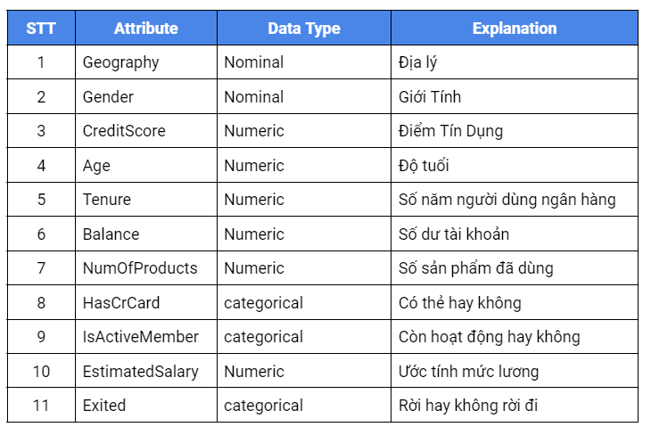
TIẾN ĐẠT
DATA DESCRIPTION
Tên: Bank Customer Churn Prediction
Nguồn: Kaggle
Số thuộc tính: 11
Số dòng: 10000

Slide 6
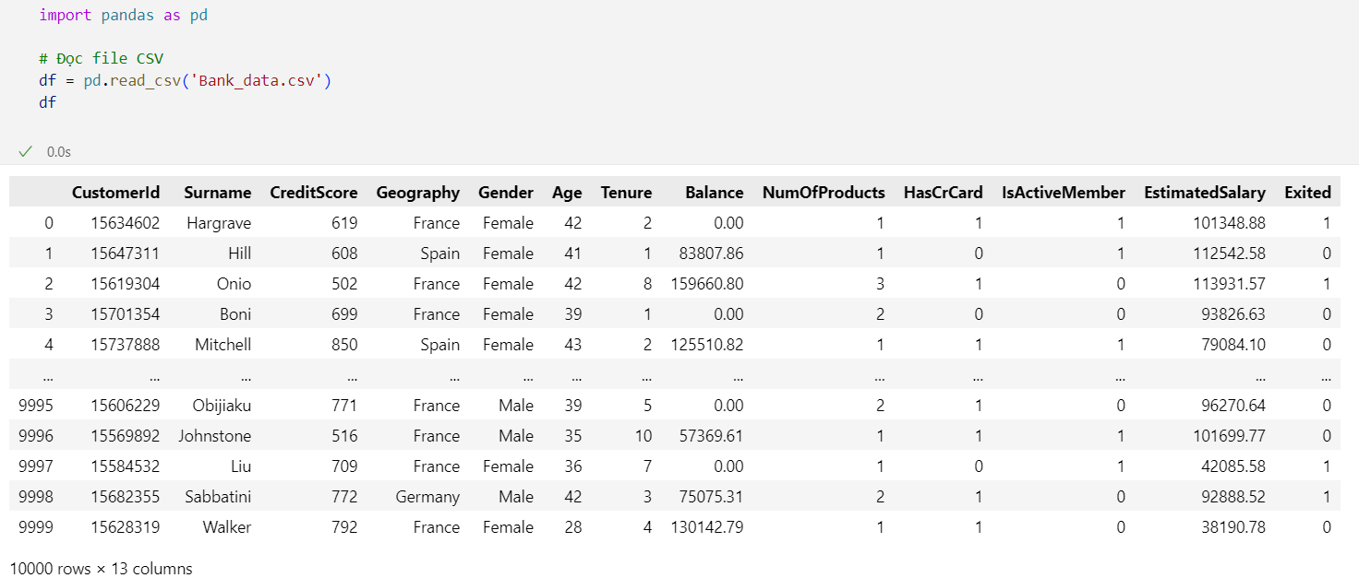
TIẾN ĐẠT
DATA PREPROCESSING

Slide 7
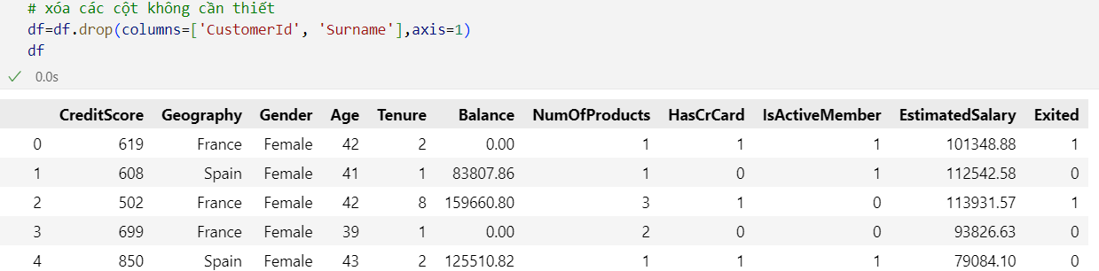
TIẾN ĐẠT
DATA PREPROCESSING

Slide 8
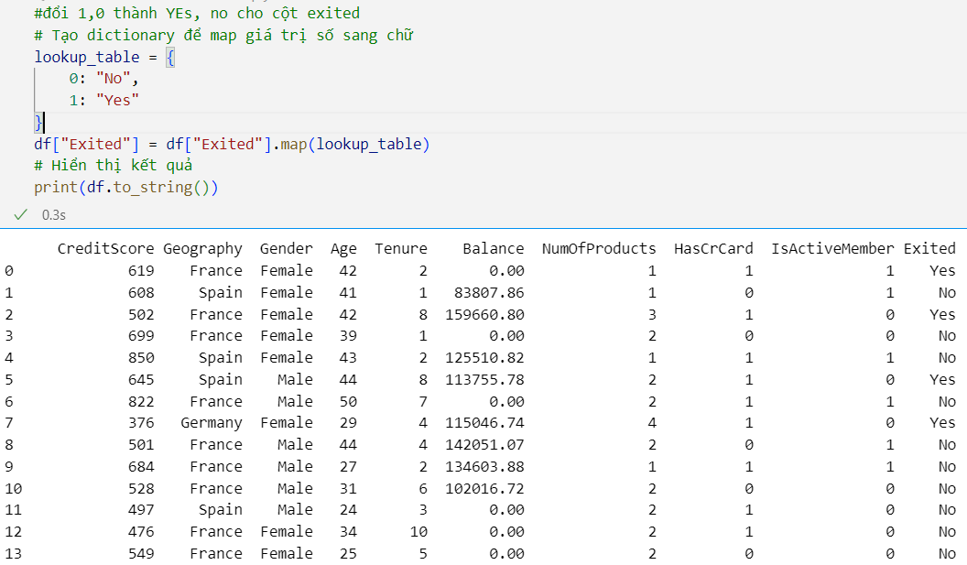
TIẾN ĐẠT
DATA PREPROCESSING

Slide 9
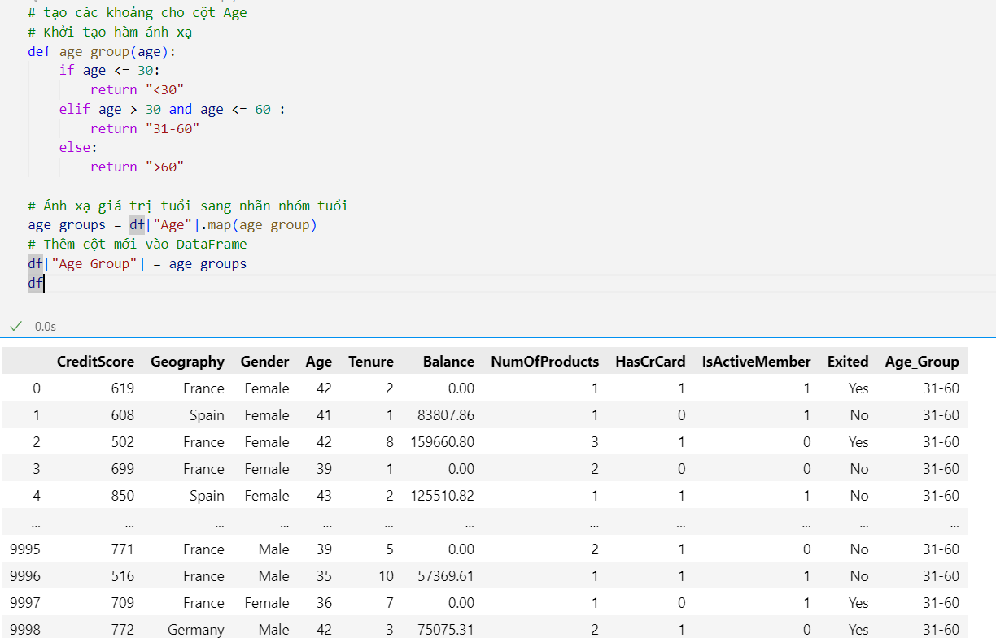
TIẾN ĐẠT
DATA PREPROCESSING

Slide 10
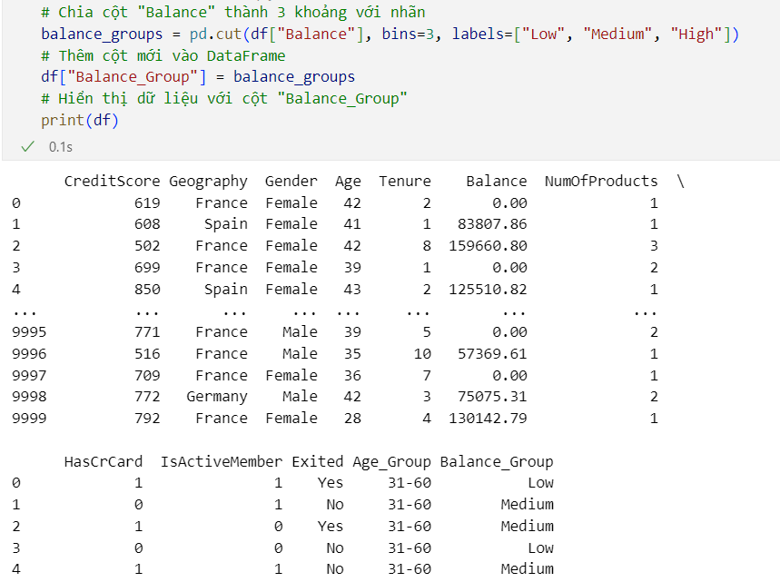
TIẾN ĐẠT
DATA PREPROCESSING

Slide 11
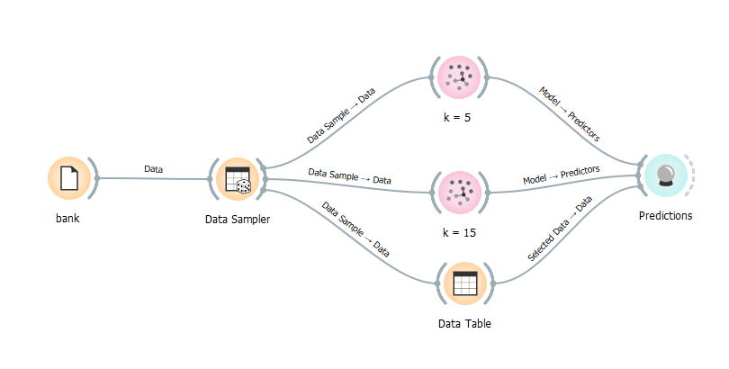
TIẾN ĐẠT
KNN

Slide 12
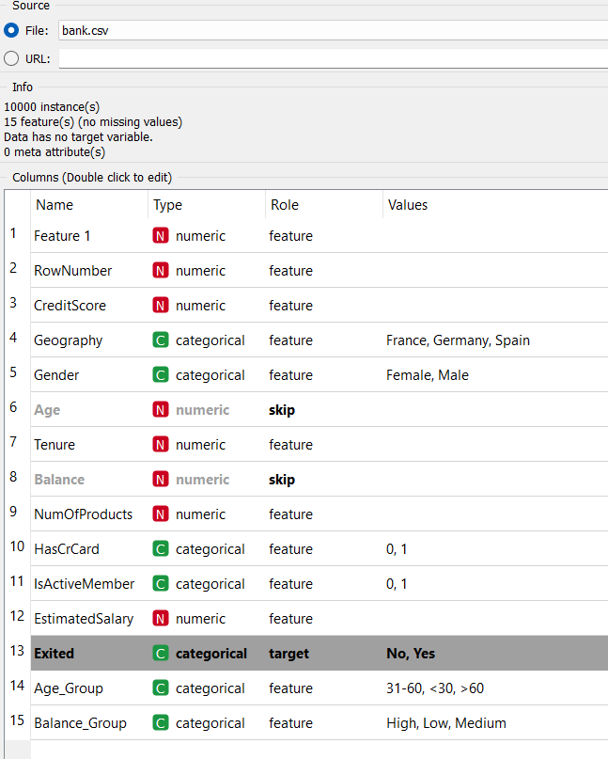

TIẾN ĐẠT
KNN

Slide 13
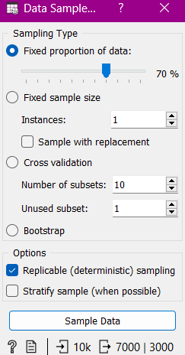
TIẾN ĐẠT
KNN

Slide 14
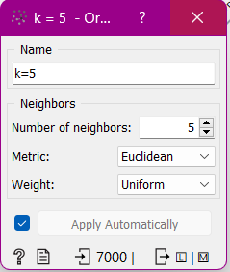
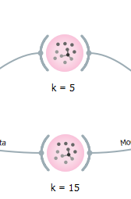
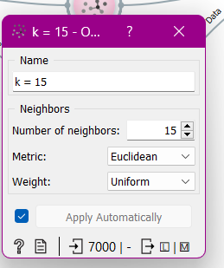
TIẾN ĐẠT
KNN

Slide 15
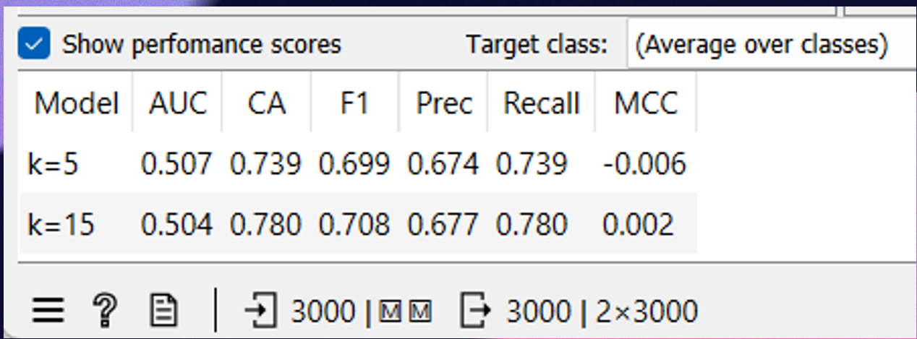
KNN

Slide 16
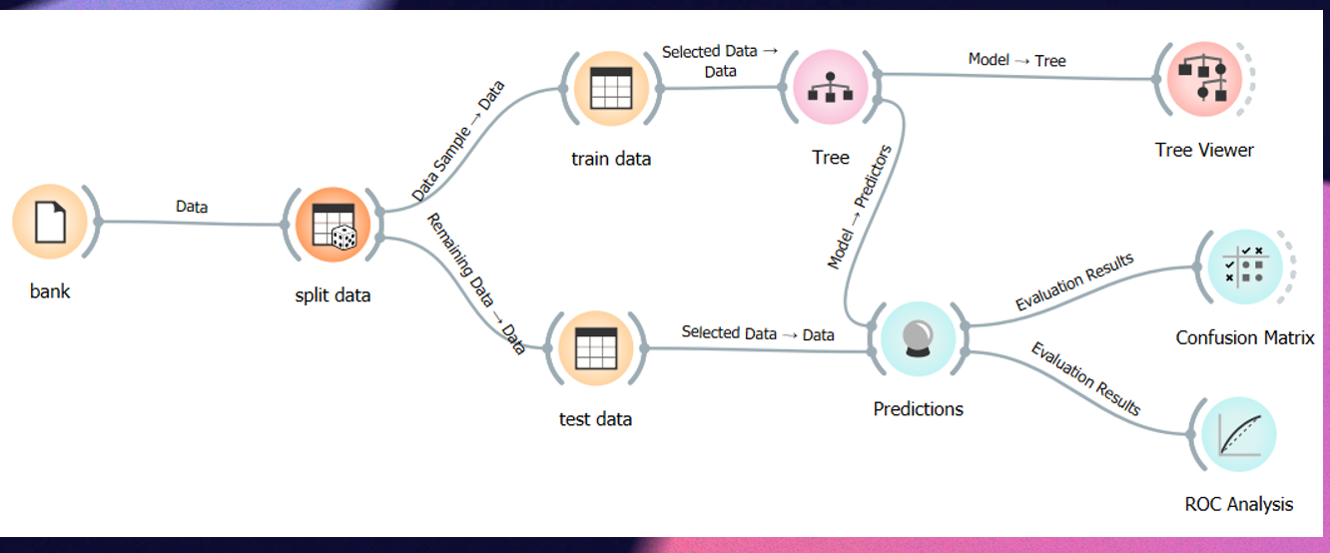
VŨ THỊ HÀ
ID3

Slide 17
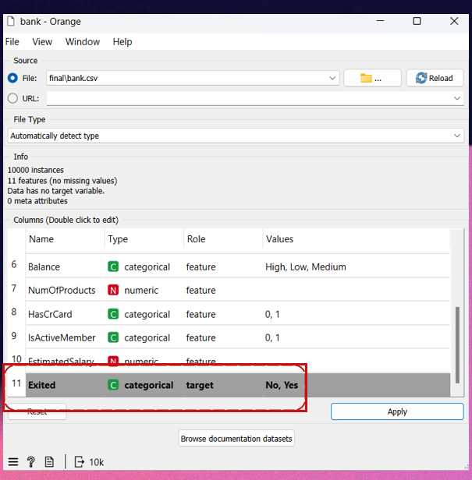
VŨ THỊ HÀ
ID3

Slide 18
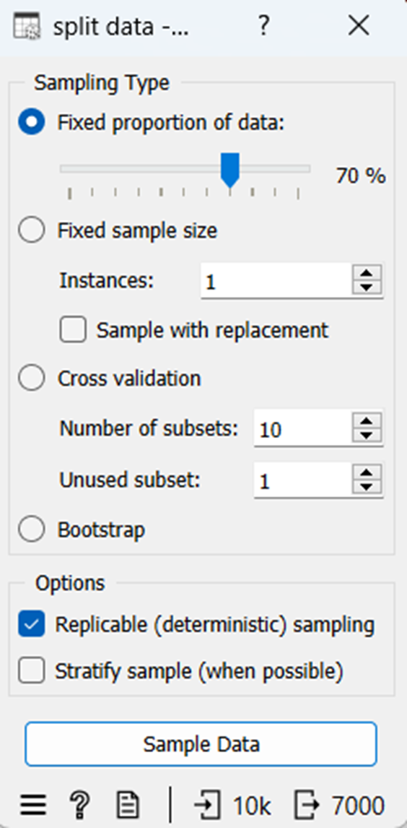
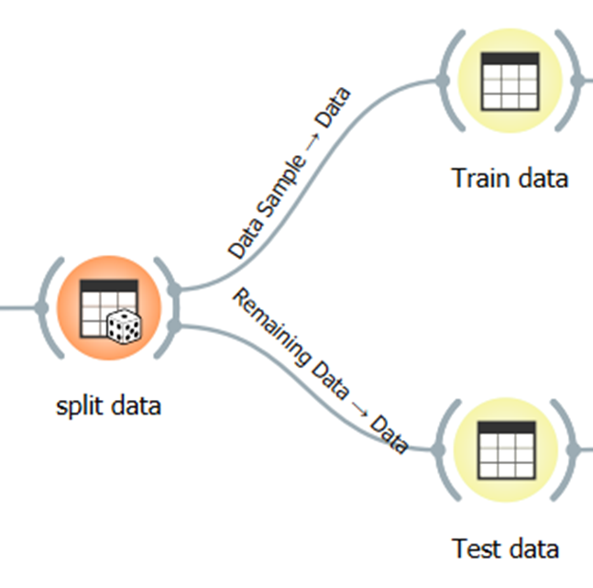
VŨ THỊ HÀ
ID3

Slide 19
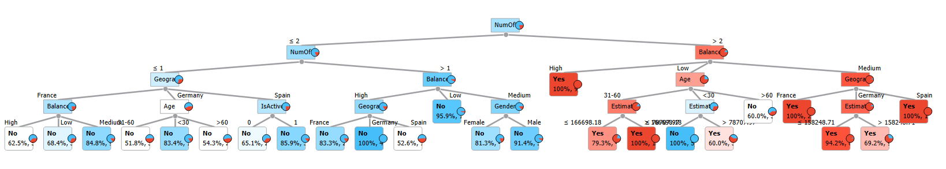
VŨ THỊ HÀ
ID3

Slide 20
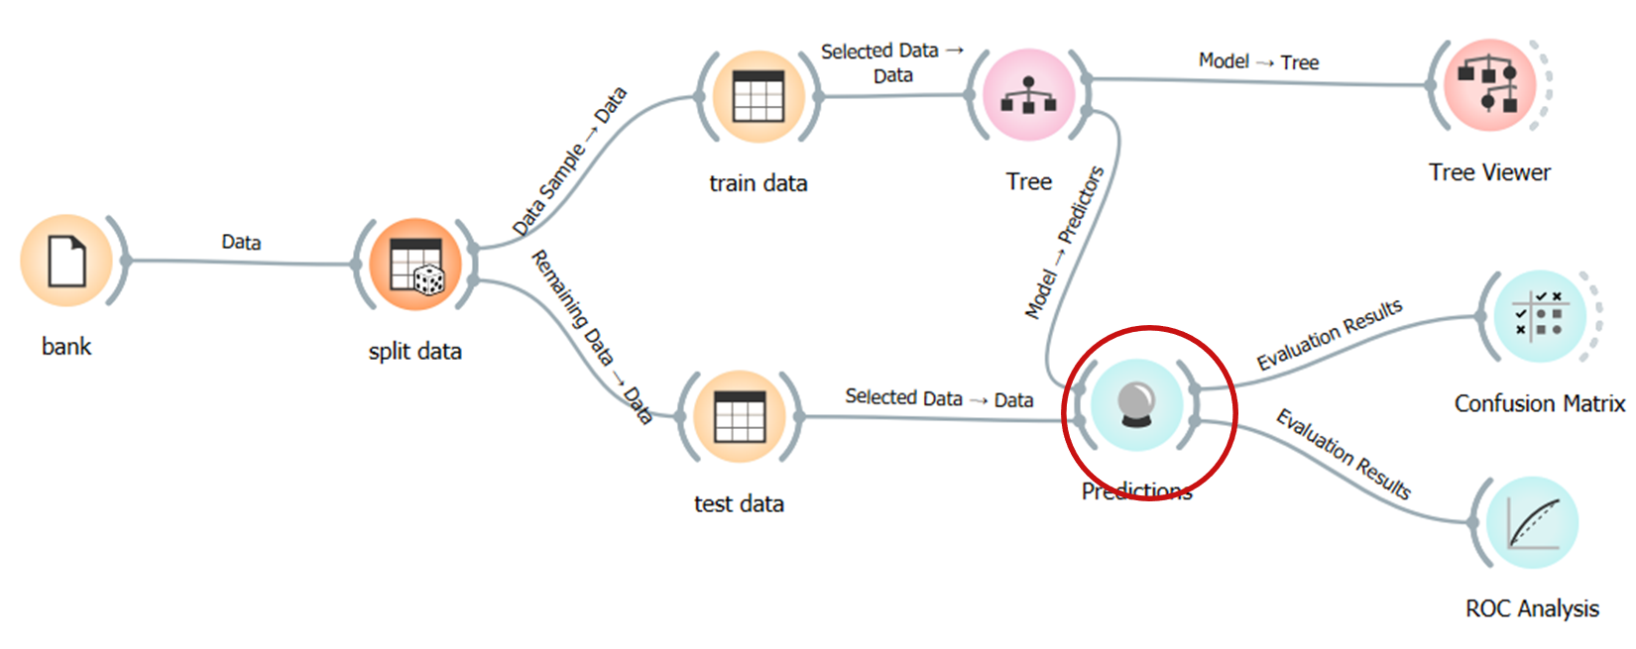
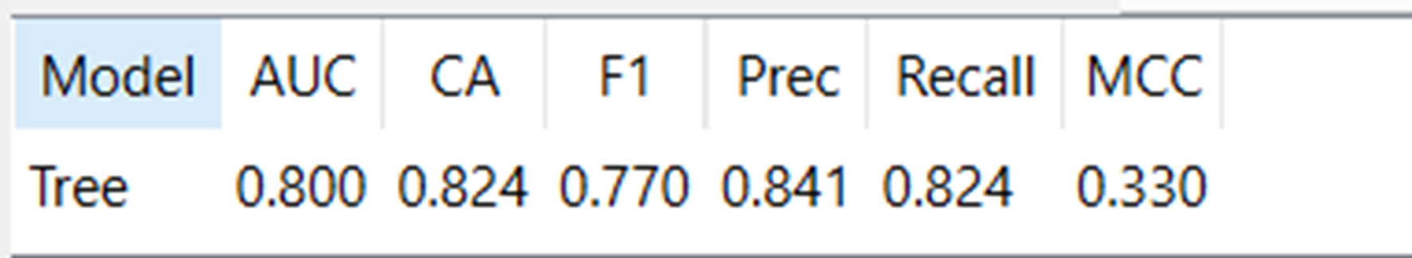
VŨ THỊ HÀ
ID3

Slide 21
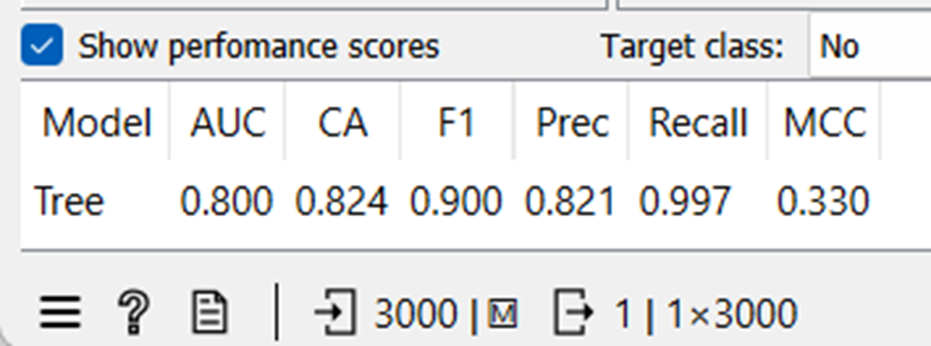
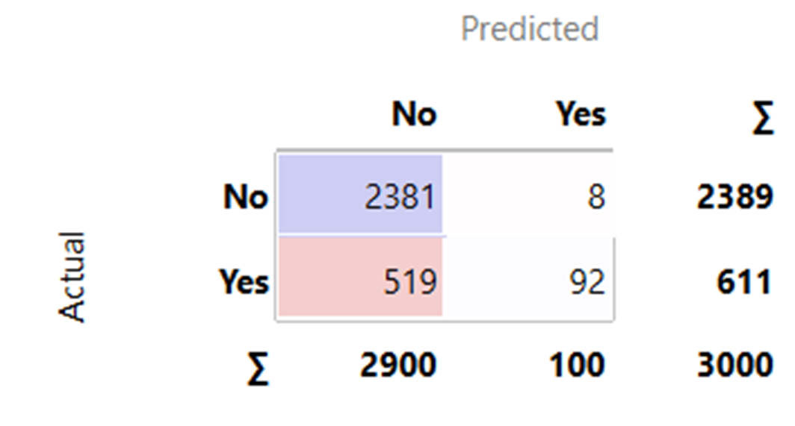
VŨ THỊ HÀ
ID3
Precision = 0.821 cho thấy trong số các mẫu được dự đoán chính xác là "No" chiếm 82.1% . Điều này có nghĩa là mô hình có độ chính xác cao khi dự đoán các mẫu là "No".
Recall = 0.997 cho thấy mô hình dự đoán chính xác 99.7% các mẫu thực sự là "No". Điều này có nghĩa là mô hình bỏ sót rất ít các mẫu "No" thực tế.

Slide 22
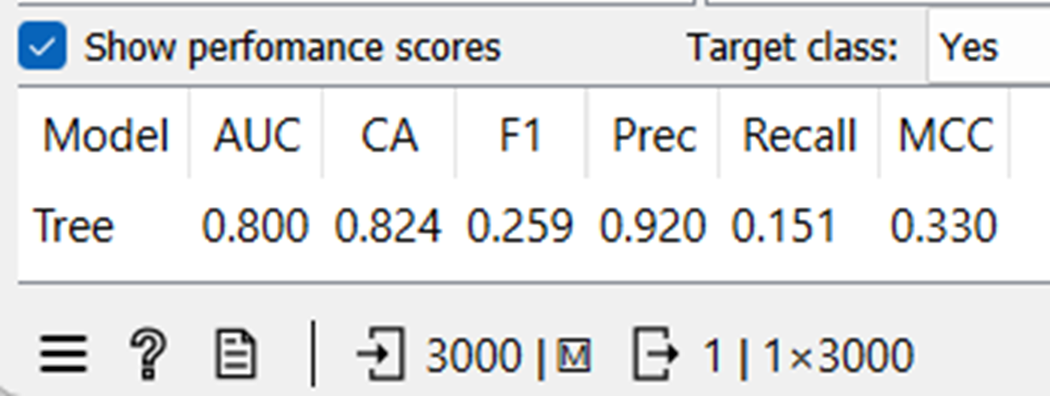
VŨ THỊ HÀ
ID3
Precision = 0.92 cho thấy trong số các mẫu được dự đoán là "Yes", có 92% là chính xác. Điều này có nghĩa là mô hình có độ chính xác cao khi dự đoán các mẫu là "Yes".
Recall = 0.151 cho thấy mô hình chỉ dự đoán chính xác 15,1% các mẫu thực sự là "Yes". Điều này có nghĩa là mô hình bỏ sót tỷ lệ đáng kể “Yes” thực tế

Slide 23
VŨ THỊ HÀ
ID3
KẾT LUẬN:
Mô hình có độ chính xác cao khi dự đoán các mẫu là "No“ (Recall và Precision cao).
Mô hình có xu hướng bỏ sót một số mẫu "Yes" thực sự (Recall thấp).
Mô hình có hiệu suất tốt hơn khi phân loại các mẫu là "No" so với các mẫu là "Yes".
Điều này có thể do một số yếu tố, chẳng hạn như sự phân bố không cân bằng của các lớp trong tập dữ liệu.

Slide 24
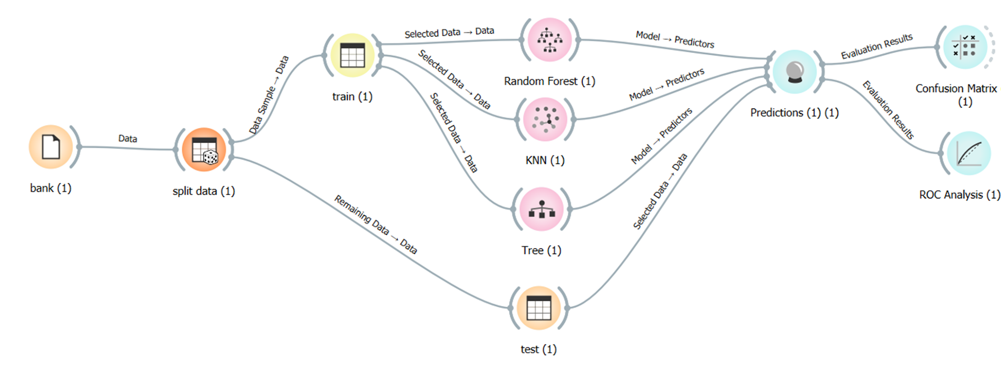
VŨ THỊ HÀ
MODEL EVALUATION

Slide 25
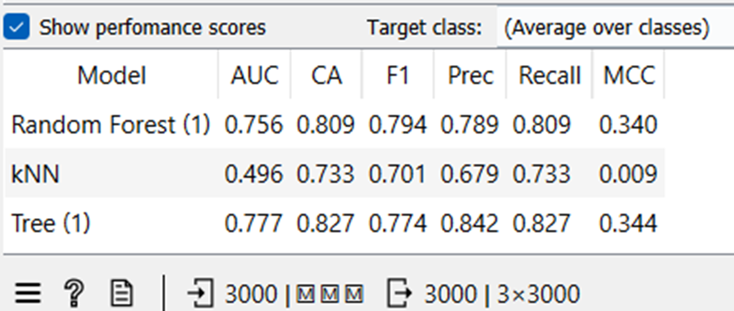
VŨ THỊ HÀ
MODEL EVALUATION

Slide 26
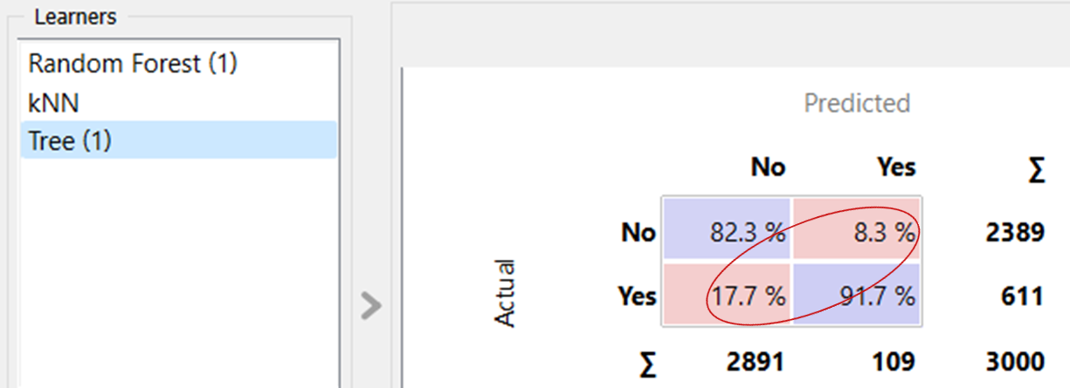
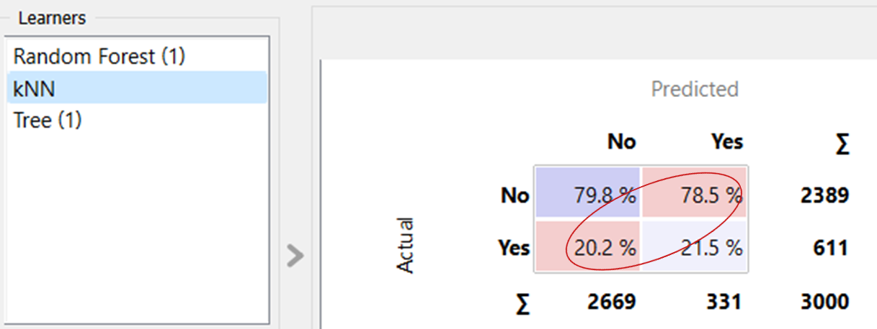
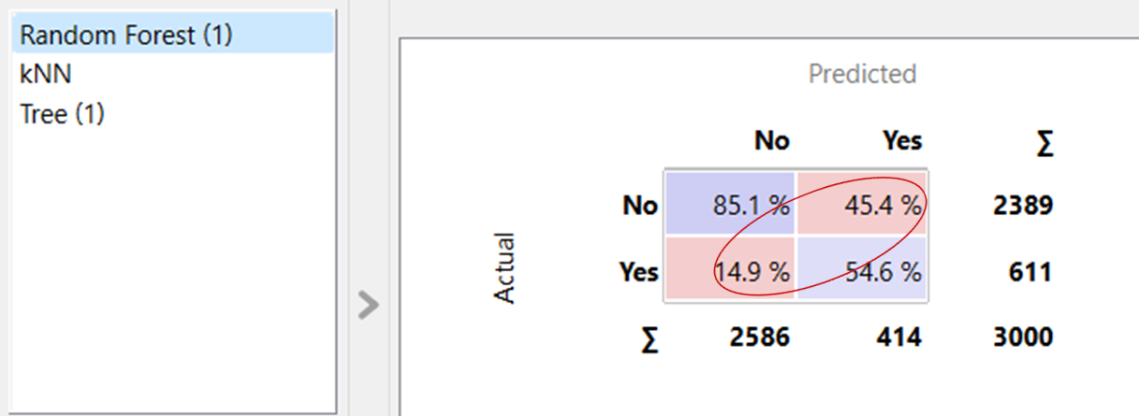
VŨ THỊ HÀ
MODEL EVALUATION
Ta thấy mô hình Tree có tỉ lệ dự đoán sai thấp nhất trong 3 mô hình.
Khả năng phân loại của mô hình Tree tốt nhất.

Slide 27
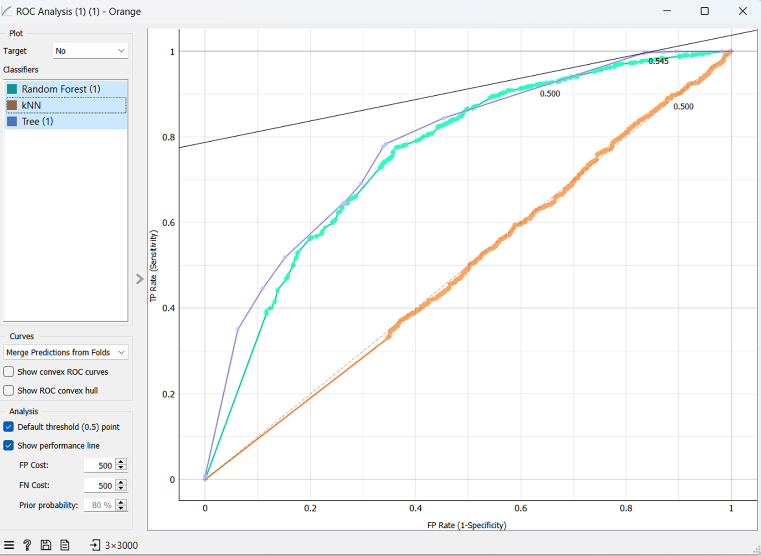
VŨ THỊ HÀ
MODEL EVALUATION

Slide 28
02.
CLUSTERING
K-MEANS, HIERARCHICAL
PHƯƠNG UYÊN
Notes:
Sau đây là phần phân cụm với thuật toán K-means và Hierarchical. Vẫn ta vẫn sử dụng bộ dữ liệu gốc giống như phần phân lớp.

Slide 29
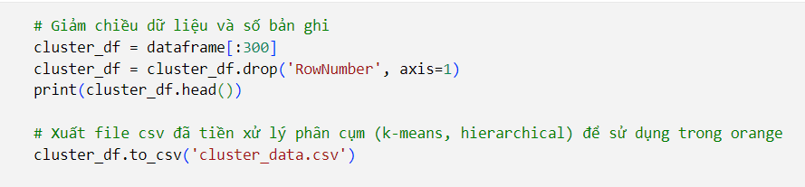
DATA PREPROCESSING
PHƯƠNG UYÊN
Notes:
Với các bước tiền xử lý tương tự như là xóa các ký tự đặc biệt, loại bỏ outlier, dữ liệu trùng lặp và thêm bước giảm số lượng bản ghi để dữ liệu phù hợp hơn khi chạy trên Orange.

Slide 30
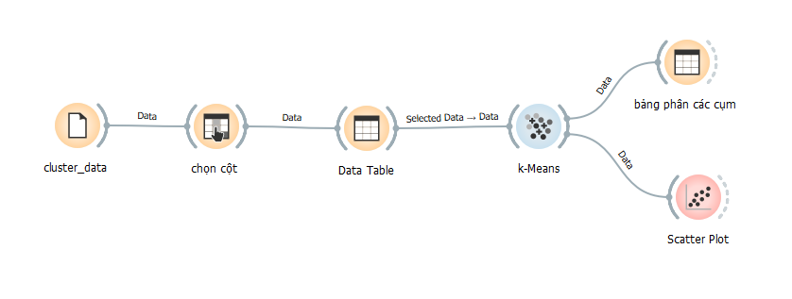
K - MEANS
PHƯƠNG UYÊN
Notes:
Đây là sơ đồ tổng quát của quá trình xây dựng thuật toán K-Means bằng Orange.

Slide 31
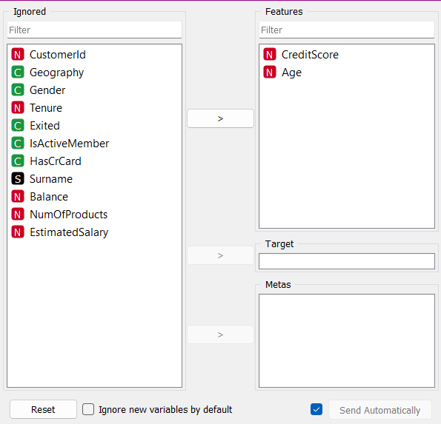
K - MEANS
PHƯƠNG UYÊN
Notes:
Đầu tiên chúng ta import file csv đã xuất ra sau khi bước tiền xử lý -> chọn 2 cột tức ta sẽ phân cụm khách hàng dựa vào 2 thuộc tính đó

Slide 32
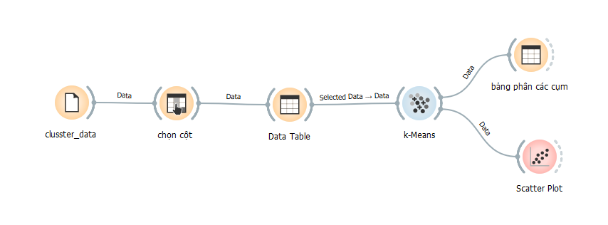
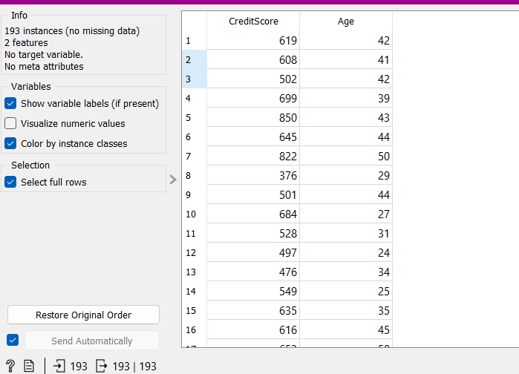
K - MEANS
PHƯƠNG UYÊN
Notes:
ta Kiểm tra và xem lại bảng dữ liệu sau khi chọn cột

Slide 33
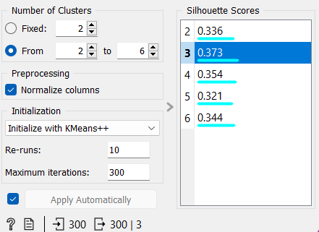
K - MEANS
PHƯƠNG UYÊN
Notes:
Khi sử dụng thuật toán K-Means chúng ta sẽ có được màn hình phía trên. Ở đây e để chạy tìm số lượng cụm tối ưu chạy trong khoảng 2-6 - Lúc này bên phải sẽ xuất hiện bảng silhouette, điểm silhouette càng cao thì phân cụm càng tốt vì vậy mình sẽ lấy k = 3. - Ở dưới chúng ta có thể thấy reruns và maximum. Re-runs là số lần để chúng ta chạy lại thuật toán còn maximum là bước tính. Dữ liệu này e chọn re-runs=10 và maximum =300 tức là cứ một lần chạy 300 bước tính sẽ re-runs 1 lần và lặp đi lặp lại 10 lần. Ý nghĩa của việc reruns và maximum này là nếu như thuật toán tìm được cluster thì tốt còn trường hợp không tìm được thì sao. Nếu trường hợp không tìm được cụm thì máy sẽ chạy liên tục liên tục không có điểm dừng, dễ dàng cháy máy vì vậy mình chỉ cho máy chạy tối đa 10 lần và 300 bước tính mỗi lần

Slide 34
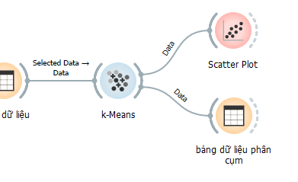
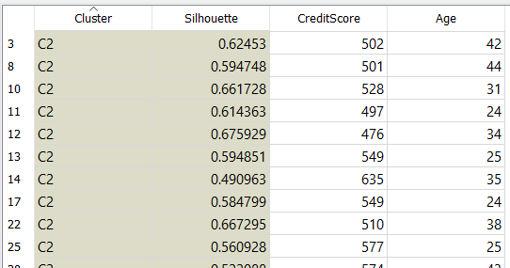
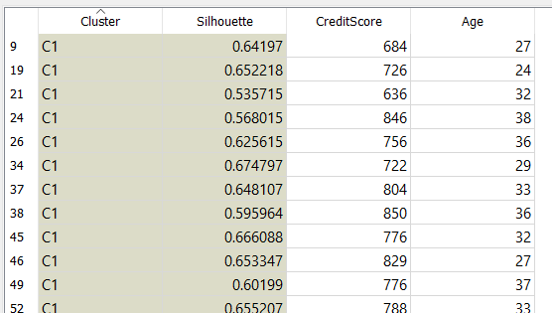
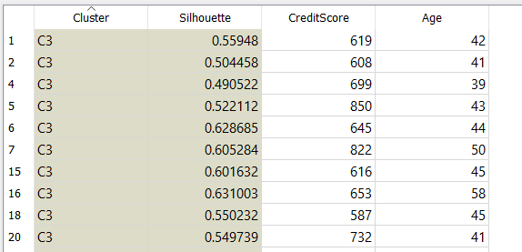
K - MEANS
PHƯƠNG UYÊN
Notes:
- Sau khi thực hiện thuật toán k-means ta sẽ có từ bảng dữ liệu lớn sẽ thành bảng DL phân thành 3 cụm

Slide 35
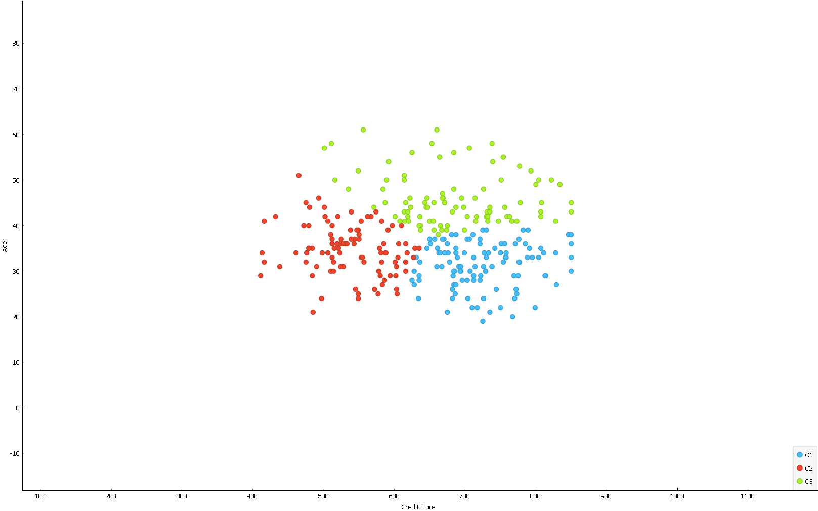
K - MEANS
PHƯƠNG UYÊN
Notes:
Chọn Scatter Plot để xem các cụm dữ liệu 1 cách trực quan.
Dựa vào 2 thuộc tính là điểm tín dụng và độ tuổi:
Cụm 1 (xanh dương): Nhóm người độ tuổi từ 40 -> 60 và có điểm tín dụng cao. Đây là nhóm khách hàng nằm ở độ tuổi trung niên và có lịch sử tín dụng dài hạn, thu nhập ổn định, thói quen tài chính tốt và hiểu biết sâu về tín dụng.
Cụm 2 (đỏ): Nhóm người độ tuổi từ 20 -> 45 và có điểm tín dụng thấp. Đây là nhóm khách hàng nằm ở độ tuổi trẻ cho đến trung niên có tài chính không ổn định, thiếu kinh nghiệm tín dụng, chi tiêu quá mức dẫn đến nợ xấu.
Cụm 3 (xanh lá): Nhóm người độ tuổi từ 20 -> 40 và có điểm tín dụng cao. Đây là nhóm khách hàng nằm ở độ tuổi trẻ cho đến trung niên bắt đầu xây dựng lịch sử tín dụng sớm, thanh toán, trả nợ đúng hạn, có kiến thức vững về tài chính, có khả năng tiết kiệm, đầu tư và sử dụng tín dụng đa dạng,
Thông qua thuật toán Kmeans giúp ngân hàng có thể hiểu rõ hơn về đặc điểm của từng nhóm khách hàng. Từ đó có thể phát triển các chiến lược CRM và tạo ra những sản phẩm, dịch vụ tín dụng phù hợp như: vay vốn, thẻ tín dụng, và tiết kiệm có điều kiện linh hoạt với từng nhóm khách hàng này.

Slide 36
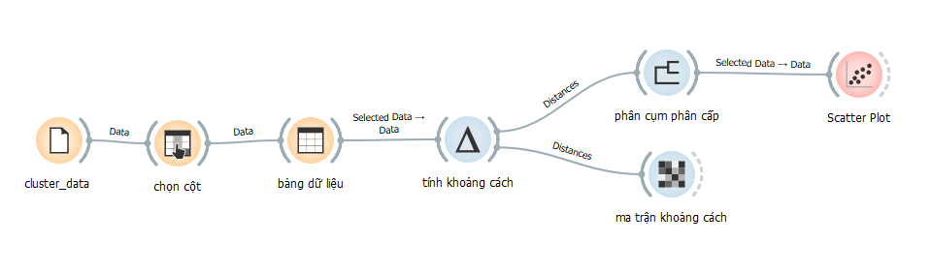
HIERARCHICAL
PHƯƠNG UYÊN
Notes:
Đây là sơ đồ tổng quan các bước thực hiện thuật toán Hierarchical trên Orange

Slide 37
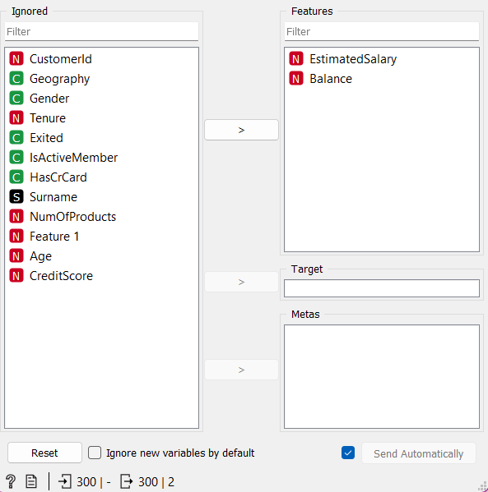
HIERARCHICAL
PHƯƠNG UYÊN
Notes:
Import file sau khi đã tiền xử lý
Sau đó tiến hành 2 chọn cột thuộc tính để phân cụm là mức thu nhập và số dư tài khoản

Slide 38
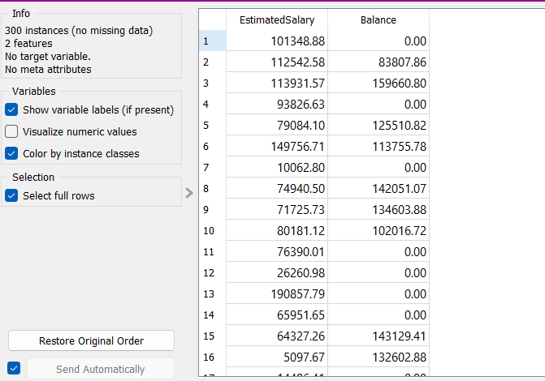
HIERARCHICAL
PHƯƠNG UYÊN
Notes:
Kiểm tra và xem lại bảng dữ liệu sau khi chọn cột

Slide 39
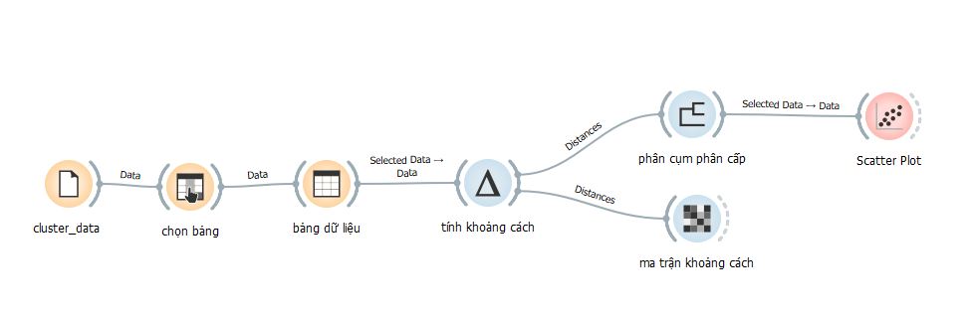
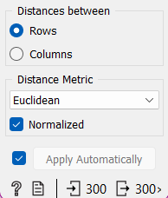
HIERARCHICAL
PHƯƠNG UYÊN
Notes:
Ta chọn tính khoảng cách bằng công thức Euclidean

Slide 40
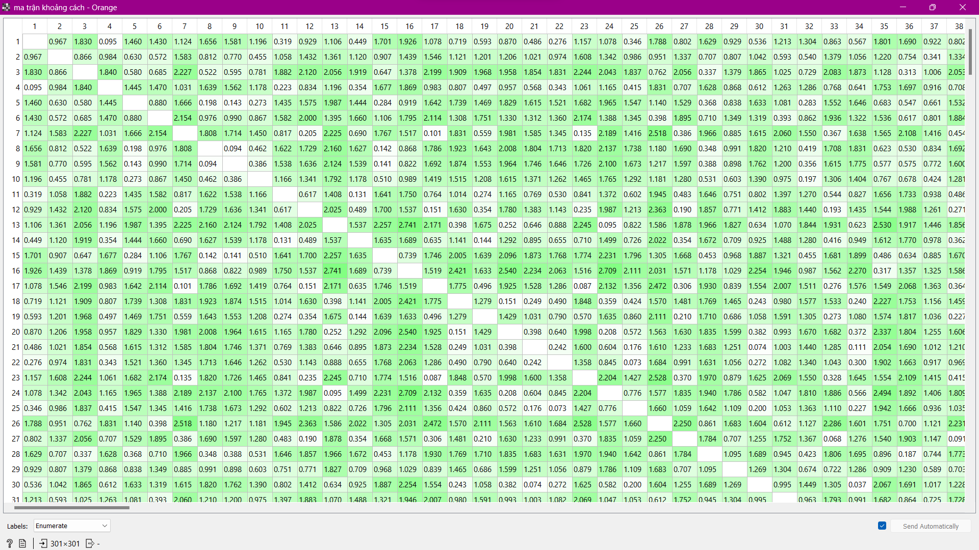
HIERARCHICAL
PHƯƠNG UYÊN
Notes:
Và có ma trận khoảng cách như trong hình

Slide 41
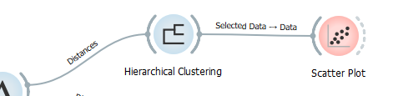
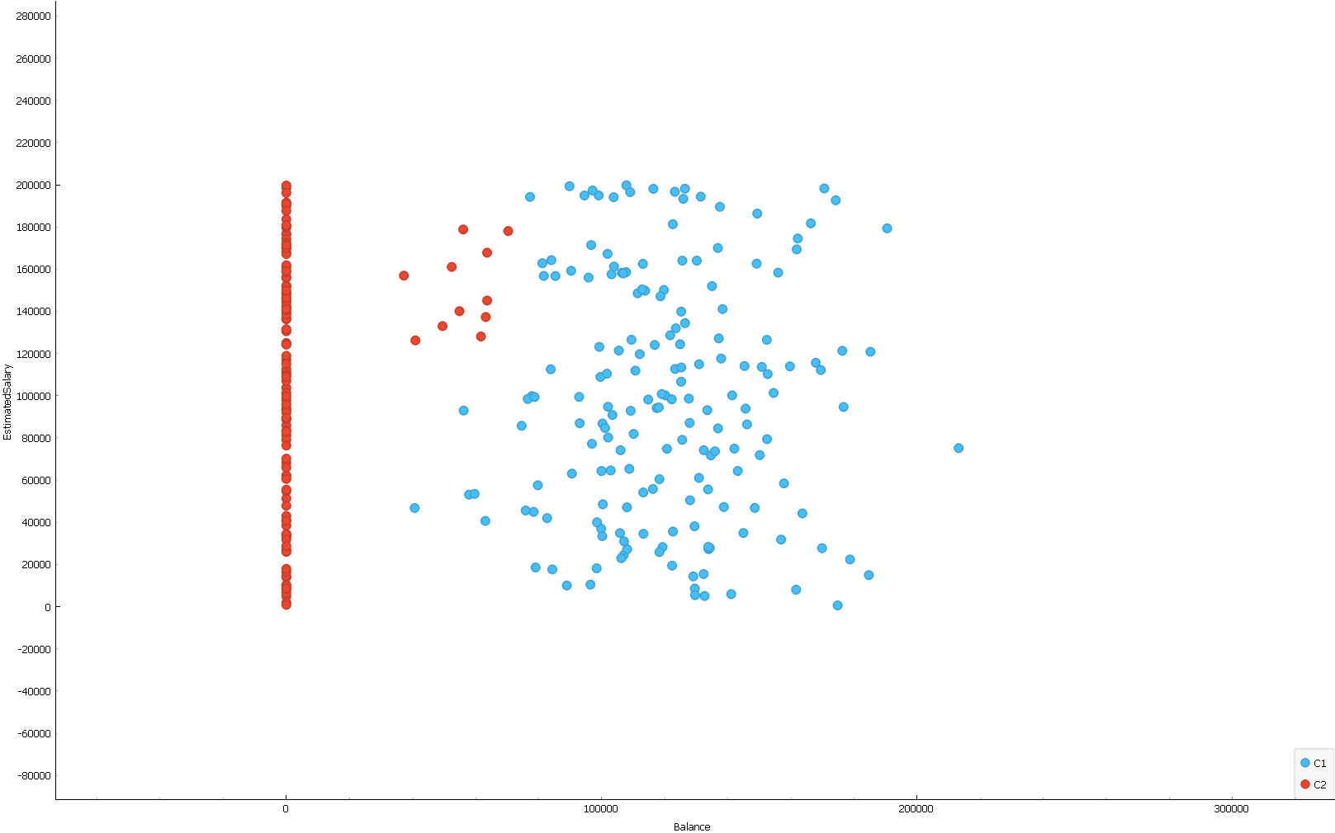
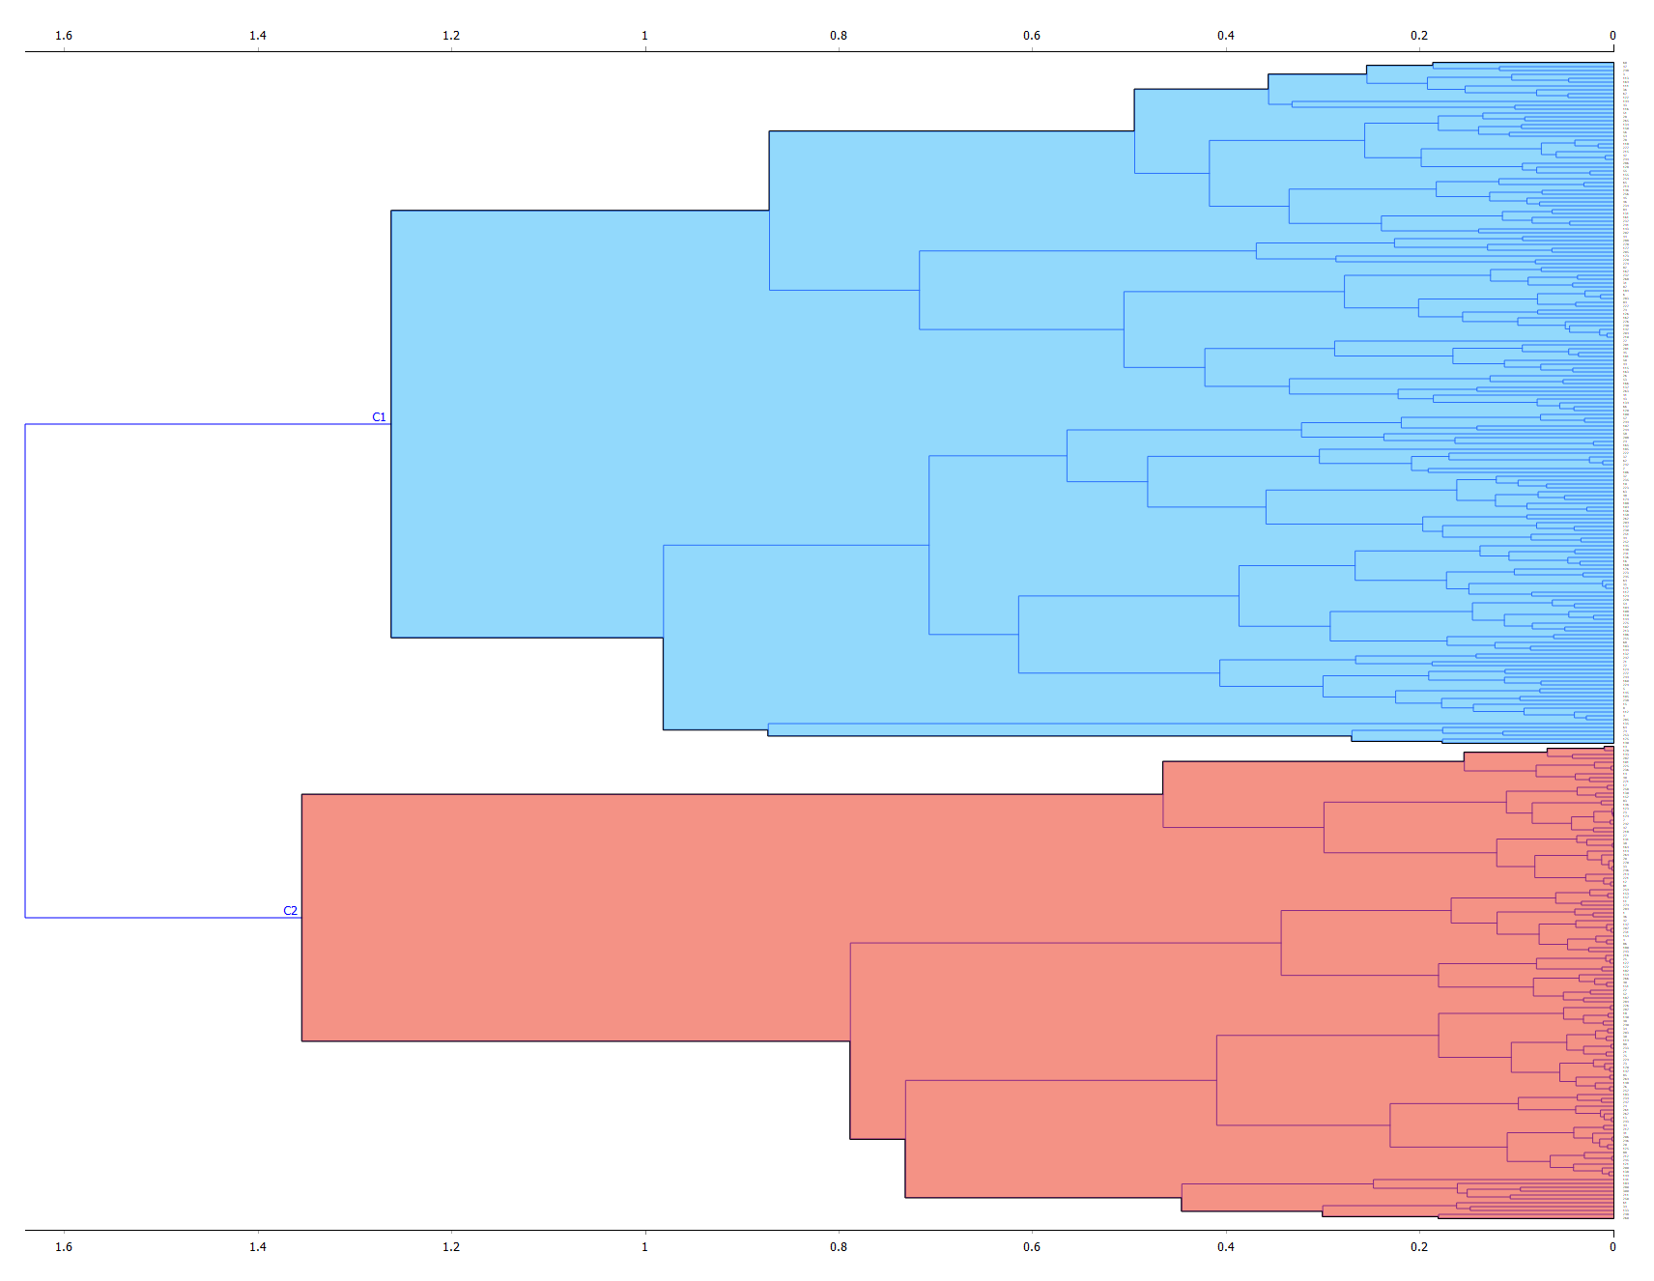
HIERARCHICAL
PHƯƠNG UYÊN
Notes:
Tiếp theo, chọn Hierarchical Clustering để phân cấp dữ liệu trung bình khoảng cách các điểm dữ liệu giữa 2 cụm
Chọn Scatter Plot để xem các cụm dữ liệu 1 cách trực quan.
Cây phân cấp sẽ phân dữ liệu thành nhiều cấp khác nhau và tùy theo nhu cầu sử dụng mà ta chọn phân thành bao nhiêu cụm. Cụ thể ở đây, ta muốn xem dữ liệu 1 cách bao quát, có thể chọn phân dữ liệu thành 2 cụm như sau:
Cụm 1 (xanh): mức thu nhập từ 0 -> 200k$ có số dư tài khoản cao
Cụm 2 (đỏ): mức thu nhập tương tự và có số dư tài khoản thấp

Slide 42
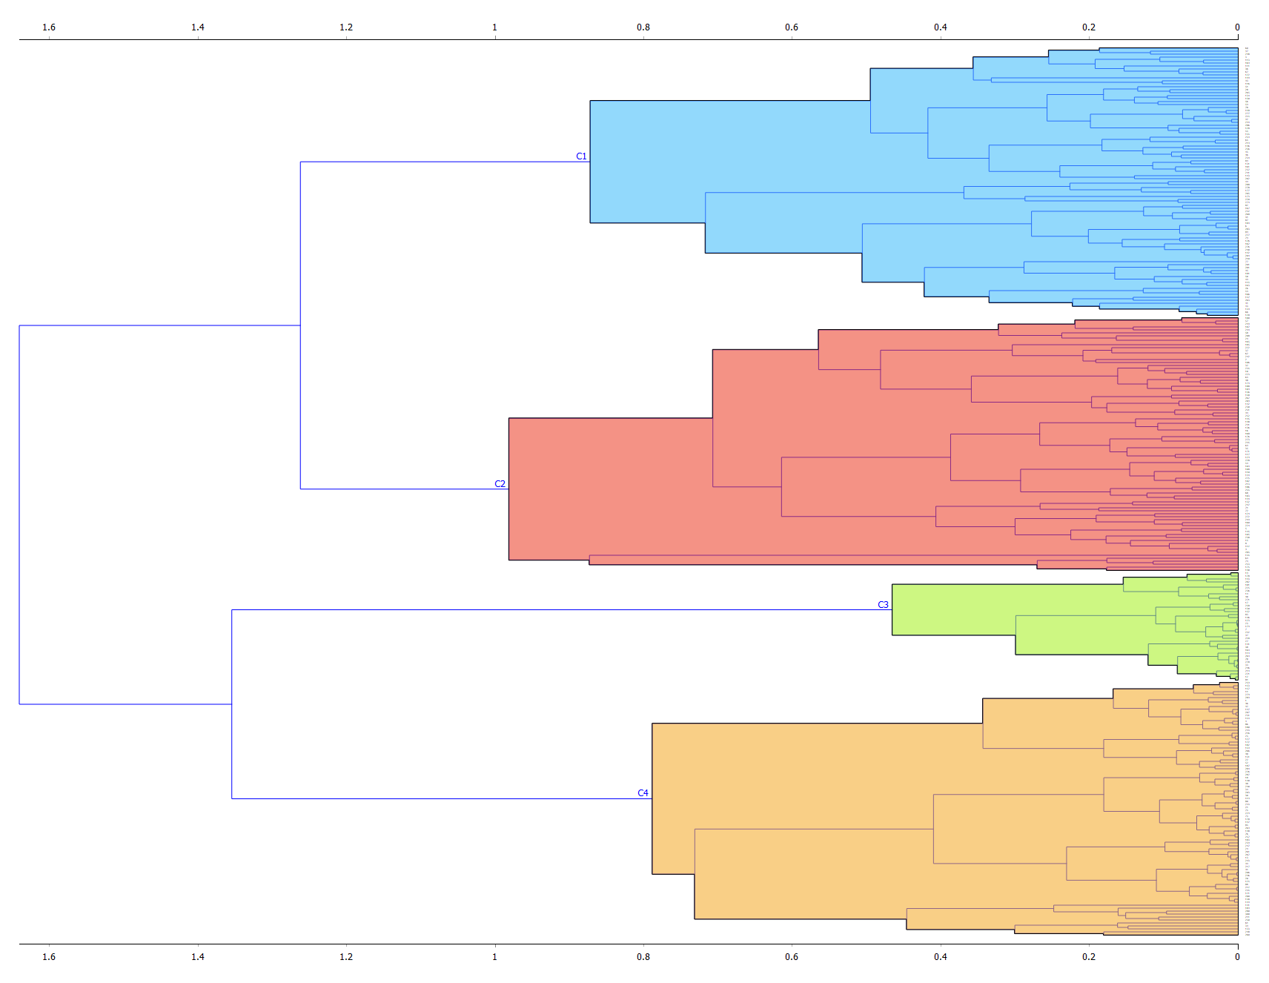

HIERARCHICAL
Notes:
Ta cũng có thể xem dữ liệu ở mức chi tiết hơn để đưa ra những đánh giá bằng cách chọn chia làm 4 cụm như hình dưới:
- Cụm 1 (xanh dương): Nhóm người thu nhập (0-70k$) có số dư là 0.
- Cụm 2 (đỏ): Nhóm người thu nhập (0-120k$) có số dư là 50k$ -> 200k$
- Cụm 3 (cam): Nhóm người thu nhập (70k$-200k$) có số dư 0 -> 50k$
- Cụm 4 (xanh lá cây): Nhóm người thu nhập (140k$ - 200k$) có số dư 90k$ -> 200k$
Từ đó, chúng ta có thể rút ra được một số nhận xét mức thu nhập và số dư của một bộ phận khách hàng cho thấy:về
+ Khách hàng mặc dù có thu nhập cao nhưng số dư gần như bằng không có thể do nhu cầu chi tiêu tín dụng nhiều hoặc không có nhu cầu gửi thêm tiền vào tài khoản ngân hàng.
+ Còn có những khách hàng họ có thu nhập thấp nhưng có số dư nhiều do chi tiêu tín dụng ổn định và vẫn có nhu cầu gửi thêm tiền vào tài khoản.
- Thuật toán Hierarchical phân dữ liệu thành các cụm có cấp bậc và cho ta phân tích dữ liệu theo từng cấp bậc chi tiết khác nhau từ tổng quát đến cụ thể.

Slide 43
03.
ASSOCIATION RULE
KIỀU DOAN

Slide 44

DATA DESCRIPTION
Tên: Heart Attack Prediction
Nguồn: Kaggle
Số thuộc tính: 12
Số dòng: 8763
KIỀU DOAN

Slide 45


ASSOCIATION RULE
KIỀU DOAN

Slide 46


ASSOCIATION RULE
KIỀU DOAN

Slide 47


ASSOCIATION RULE
KIỀU DOAN
Notes:
Nâng cao nhận thức cho mọi người tuy là những bệnh hay biểu hiện không liên quan lắm đến tim nhưng nếu không điều chỉnh các thói quen xấu như hút thuốc hay tiêu thụ cồn, đường thì dễ dẫn đến hệ lụy nghiêm trọng cho sức khỏe tim của mình.

Slide 48
THANKS FOR YOUR ATTENTION

